Slide 1
Formation Linq
Visée : débutant-intermédiaire

Slide 2
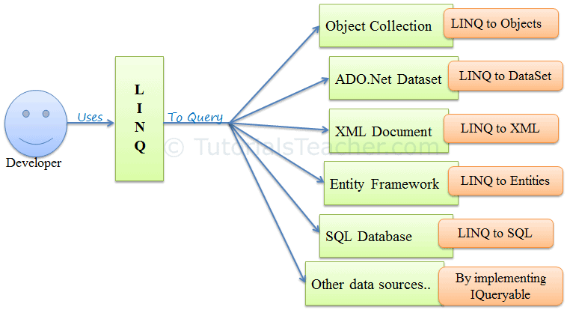
Linq c’est quoi ?
Langage Integrated Query
On prend les bonnes idées du SQL pour l’appliquer sur nos listes
Beaucoup d’interfaçage avec les ORM grâce aux query
LINQ travaille avec des IEnumerable ou des IQueryable

Slide 3
Linq pour quoi faire ?
Manipuler des données dans des listes :
Sélectionner
Agréger
Concaténer
Filtrer
Regrouper
Ordonner
…
NE PAS S’EN SERVIR POUR MODIFIER LES ELEMENTS D’UNE LISTE OU AGIR DIRECTEMENT SUR LES ELEMENTS DE CELLE-CI (Voir exemple)

Slide 4
Linq Sélectionner
Select
Var squares = Enumerable.Range(1, 10).Select(x => x * x);
SelectMany
Var query1 = petOwners.SelectMany(petOwner => petOwner.Pets);
Notes:
Faire démo live :
C.F. ci dessous
Select :
Projette chaque élément d’une séquence dans une nouvelle forme.
Enumerable.Range :
Génère une séquence de nombres entiers dans une plage spécifiée.
SelectMany :
Projette chaque élément d'une séquence sur un IEnumerable<T> et aplatit les séquences résultantes en une seule séquence.
Code pour la démo live :
string[] colors = { "green", "brown", "blue", "red" };
var query = from c in colors
where c.Length > 3
orderby c.Length
select c;
//https://docs.microsoft.com/fr-fr/dotnet/csharp/linq/perform-inner-joins
var query = from person in people
join pet in pets on person equals pet.Owner
select new { OwnerName = person.FirstName, PetName = pet.Name };
//var
query = people.Join(pets, pers => pers, pet => pet.Owner, (pers, pet) => new { OwnerName = pers.FirstName, PetName = pet.Name });

Slide 5
Linq Filtrer
Where
First, Last, Single
SingleOrDefault, FirstOrDefault, LastOrDefault
Skip,Take
TakeWhile, TakeLast, SkipWhile, SkipLast
OfType
ElementAt
Except
Intersect
Distinct
Notes:
TakeWhile
Retourne des éléments d'une séquence tant que la condition spécifiée a la valeur true, puis ignore les éléments restants.

Slide 6
Linq Ordonner
OrderBy, OrderByDesc
ThenBy, ThenByDesc
Reverse

Slide 7
Linq Agréger
Sum, Count, Average, Min, Max
Any, All, Contains
SequenceEqual
Aggregate
Notes:
Any :
Détermine si les éléments d'une séquence existent ou satisfont à une condition.
All :
Détermine si tous les éléments d'une séquence satisfont à une condition.
Contains :
Détermine si une séquence contient un élément spécifié.
SequenceEqual :
Détermine si deux séquences sont égales selon un comparateur d’égalité.
Aggregate :
Applique une fonction d'accumulation sur une séquence.

Slide 8
Linq Grouper
GroupBy
Concat
Union, Intersect
Join, GroupJoin
Prepend, Append
Zip
Notes:
GroupBy :
Regroupe les éléments d'une séquence.
Concat :
Concatène deux séquences.
Union, Intersect :
Produit l'union/l’intersaction définie de deux séquences.
Join :
Met en corrélation les éléments de deux séquences en fonction des clés qui correspondent. (jointure)
GroupJoin :
Met en corrélation les éléments de deux séquences en fonction de l'égalité des clés et regroupe les résultats.
Prepend :
Ajoute une valeur au début de la séquence.
Append :
Ajoute une valeur à la fin de la séquence.
Zip :
Applique une fonction spécifiée aux éléments correspondants de deux séquences pour produire une séquence des résultats.

Slide 9
Linq Formatter
ToList
ToArray
ToLookup
ToHashSet
ToDictionnary
Notes:
ToLookup :
Crée une Lookup<TKey,TElement> générique à partir de IEnumerable<T>.
Lookup :
Représente une collection de clés, chacune mappée à une ou plusieurs valeurs.
ToHashSet :
Crée un HashSet<T> à partir d’un IEnumerable<T> en utilisant comparer pour comparer des clés.
HashSet :
Représente un ensemble de valeurs.

Slide 10

Exercices

Slide 11
Exemples 1
Personne result = null;
foreach (var personne in collection)
{
if (personne.Id == currentUserId)
{
result = personne;
break;
}
}
Notes:
.FirstOrDefault( condition )

Slide 12
Exemples 2
foreach (var timer in collection)
{
if (timer.Enabled)
timer.Stop();
}
Notes:
.Where()

Slide 13
Liens UTILES
DOCUMENTATION MSDN : https://docs.microsoft.com/en-us/dotnet/api/system.linq.enumerable.aggregate

Slide 14
Remerciement
Un remerciement tout particulier à Raphaël Aynaud pour avoir conçu cet exercice, et de me permettre de l’utiliser…

